Slide 1
LAB - 10
陳培殷老師
國立成功大學 資訊工程系

Slide 2
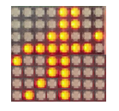
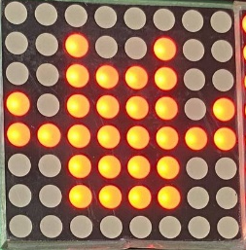
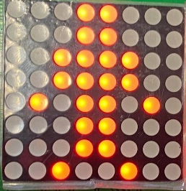
Traffic Light System
請設計一紅綠燈系統電路(變化順序: 綠 -> 黃 -> 紅)
電路腳位
Input: clock(CLOCK_50)、reset(reset button)
Output: dot_row(8 bits)、dot_col(8 bits)、out(7 bits)
使用七段顯示器根據燈號進行倒數(16進制)
綠燈: 15數到0
黃燈: 5數到0
紅燈: 10數到0
Reset按鈕控制:
將系統設為初始狀態：燈號為綠燈，顯示綠燈圖像，計數器設為15
綠燈
黃燈
紅燈
Notes:
做不太完，可以考慮先不做點矩陣

Slide 3
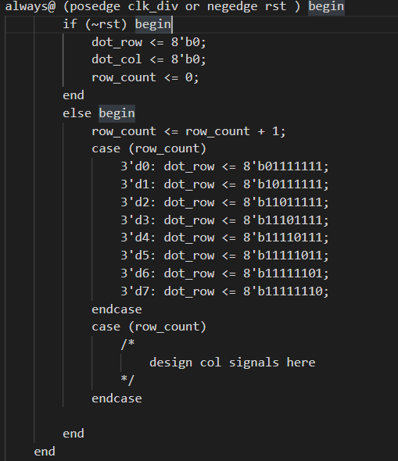
Hint
使用兩個除頻器
一個用於計數及state切換 (1Hz)
一個用於點矩陣顯示 (10000Hz)
在state machine加入條件判斷，當計數為0時切換state
The example for dot matrix control

Slide 4
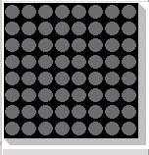
LED Dot Matrix Display (1/3)
In DE0-CV external board
column
[7][6][5][4][3][2][1][0]
[7][6][5][4][3][2][1][0]
row[7]
row[6]
row[5]
row[4]
row[3]
row[2]
row[1]
row[0]
DM1
DM0

Slide 5
LED Dot Matrix Display (2/3)
The dot matrix is controlled by 8 column lines and 8 row lines.
When the signal of column is 1 and the signal of row is 0, the dot will be turned on.
row[4] = 0
LED
column[5] = 1
Your Design
Row Line
Dot Matrix
module …(…);
output [7:0]col;
output [7:0]row;
.
.
.
.
.
0 0 1 0 0 0 0 0
……
1 1 1 0 1 1 1 1
Column Line
……

Slide 6
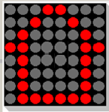
LED Dot Matrix Display (3/3)
Scan the rows in turns frequently and control the column lines according to the row in operation, thus the image will be shown due to Persistence of vision.
Step 1
Step 2
Step 3
Step 4
0 0 0 1 1 0 0 0
0 0 1 0 0 1 0 0
0 1 0 0 0 0 1 0
1 1 0 0 0 0 1 1
0 1 1 1 1 1 1 1
1 0 1 1 1 1 1 1
1 1 0 1 1 1 1 1
1 1 1 0 1 1 1 1
→
→
→
→ …
Clock must be as 10000 Hz for display !!!
=>

Slide 7
Notice
請勿命名中文或數字開頭的資料夾
Device family 請確認與 FPGA Chip 符合 (5CEFA4F23C7)
Top module name & Project name 需要一致
在組合電路中，case、if…else…若沒有寫滿，合成後會產生latch

